Slide 1
Құзыреттілік орталықтардың жұмыс алгоритмі
Орындаған: Ақмола облысы ӘО мектепке дейінгі тәрбие және балаларды ерте дамыту бөлімінің басшысы Г.Р.Бегжанова

Slide 2
Құзыреттілік орталықтар
Қазақстан Республикасында мектепке дейінгі, орта, техникалық және кәсіптік білім беру дамытудың 2023-2029 жылдарға арналған тұжырымдамасын іске асыру жөніндегі іс-қимыл жоспарының 118-тармағын орындауда озық педагогикалық тәжірибені тарату және енгізу үшін мектепке дейінгі ұйымдардың құзыреттілік орталығы құрылды.

Slide 3
Құзыреттілік орталықтарын құрудың мақсаты
Білім беру қызметтерінің жоғары сапсына кешенді көшуді жүзеге асыру, мектепке дейінгі сапалы білімге барлық балалардың тең қолжетімділігін қамтамасыз ету. (Мектепке дейінгі тәрбиелеу мен оқытуды дамыту моделі. 38-тармақ)

Slide 4
Құзыреттілік орталықтарын құрудың міндеттері:
Тікелей әкімшіліктен мотивация жүйесін қалыптастыруға, педагогтердің шығармашылық бастамасын дамытуға көшу;
Баланың дамуына әсер ететін қоршаған ортаның нақты көрсеткіштері негізінде білім беру қызметтерін көрсету сапасын басқару тетігін әзірлеу;
Мектепке дейінгі тәрбие мен оқыту педагогтерінің кәсіби деңгейін арттыру;
Сапалы білім беру қызметтерін ұсынуда мектепке дейінгі ұйымдардың әлеуетін дамыту;
Мектепке дейінгі тәрбие мен оқыту саласында көшбасшы-басқарушылар корпусын құру;
Білім беру сапасының көрсеткіштері төмен мектепке дейінгі ұйымдардағы жағдайларды жақсарту.

Slide 5
Жұмыс алгоритмі
Мектепке дейінгі ұйымдар:
үздік педагогикалық практиканы тарату;
Әдістемелік сүйемелдеу жүргізу.

Slide 6
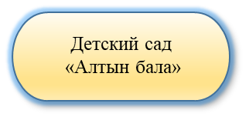
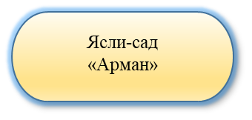
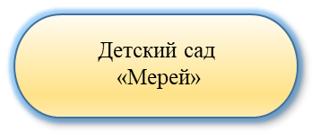
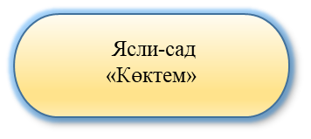
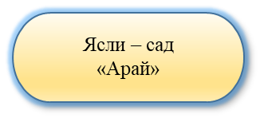
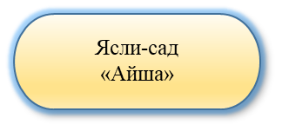
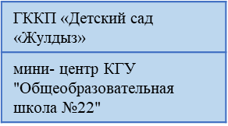
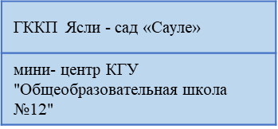
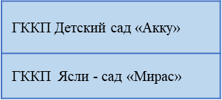
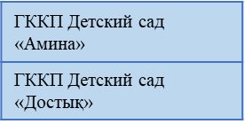
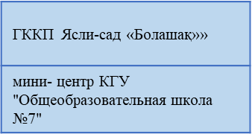
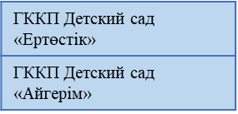
СИНХРОНИЗАЦИЯ ДЕЯТЕЛЬНОСТИ ОРГАНИЗАЦИЙ ОБРАЗОВАНИЯ
СИЛЬНАЯ ШКОЛА: Центр компетенций
КГУ «IT лицей города Кокшетау отдела образования по городу Кокшетау»
СИЛЬНЫЙ: Центр компетенций
Ясли –сад «Zerek»
СРЕДНИЕ
СРЕДНИЕ
КГУ «Общеобразовательная школа № 19 города Кокшетау отдела образования по городу Кокшетау »
КГУ «Школа-гимназия № 17 города Кокшетау имени Сакена Жунусова отдела образования по городу Кокшетау»
СЛАБЫЕ
КГУ «Общеобразовательная школа № 9 города Кокшетау отдела образования по городу Кокшетау»
КГУ «Общеобразовательная школа №1 с.Красный Яр отдела образования по городу Кокшетау»
КГУ «Общеобразовательная школа № 16 города Кокшетау отдела образования по городу Кокшетау»
Частная школа «Advanced Junior school»

Slide 7
ЦЕНТР КОМПЕТЕНЦИИ
2024 год – 4 ЦК
2025 год -10 ЦК
Ясли –сад «Zerek»
г. Кокшетау
Т о ч к и р о с т а - 6
ГККП детский сад «Алтын бала»
ГККП Ясли- сад
«Арман»
ГККП Ясли-сад «Мерей»
ГККП
Ясли-сад «Көктем»
ГККП
Ясли-сад «Арай»
ГККП
Ясли-сад «Айша»
ГККП Детский сад «Жұлдыз»
Мини-центр КГУ «Общеобразовательная школа №22»
ГККП
ясли-сад «Болашақ»
ГККП
ясли-сад «Сауле»
МЦ КГУ «Общеобразовательная школа №12»
МЦ КГУ «Общеобразовательная школа №7»
ГККП Детский сад «Акку»
ГККП ясли сад «Мирас»
ГККП Детский сад «Ертөстік»
ГККП Детский сад «Амина»
ГККП Детский сад «Достық»
ГККП Детский сад «Айгерим»

Slide 8
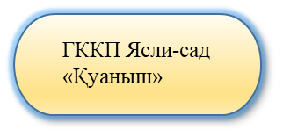
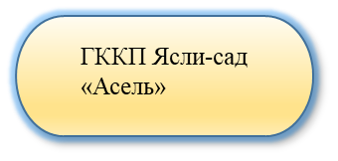
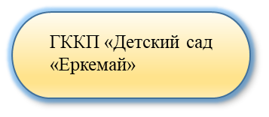
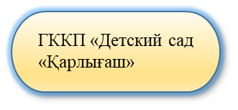
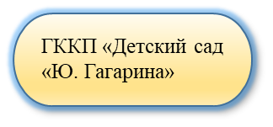
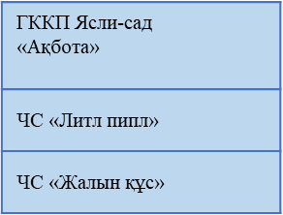
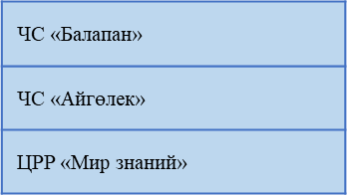
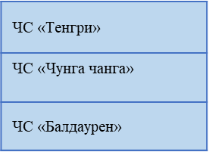
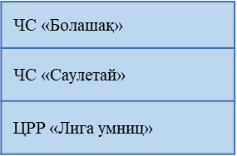
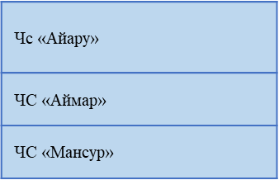
СИНХРОНИЗАЦИЯ ДЕЯТЕЛЬНОСТИ ОРГАНИЗАЦИЙ ОБРАЗОВАНИЯ
СИЛЬНАЯ ШКОЛА: Центр компетенций
КГУ «Многопрофильная гимназия № 3 им.М.Габдулина г. Кокшетау
СИЛЬНЫЙ: Центр компетенций
Детский сад «Нұр бала»
СРЕДНИЕ
СРЕДНИЕ
КГУ «Школа-гимназия № 13 «Экос» города Кокшетау
КГУ «Многопрофильная школа-гимназия №3 с.Красный Яр
СЛАБЫЕ
КГУ «Школа- гимназия № 1 города Кокшетау отдела образования по городу Кокшетау»
КГУ «Общеобразовательная школа № 10 города Кокшетау отдела образования по городу Кокшетау»
КГУ «Основная школа № 15 отдела образования по городу Кокшетау»
Частная Школа «Мега интелектуал» города Кокшетау отдела образования по городу Кокшетау»

Slide 9
ЦЕНТР КОМПЕТЕНЦИИ
2024 год – 4 ЦК
2025 год -10 ЦК
Детский сад «Нұр бала»
г. Кокшетау
Т о ч к и р о с т а - 6
ГККП ясли- сад «Куаныш»
ГККП Ясли- сад
«Асель»
ГККП детский сад «Еркемай»
ГККП
детский сад
«Нурай»
ГККП
детский сад
«Карлыгаш»
ГККП
детский сад
«имини Ю.Гагарина»
ГККП ясли- сад «Ақбота»
ЧС «Литл-пипл»
ЧС «Жалын құс»
ЧС «Айару»
ЧС «Аймар»
ЧС «Балапан»
ЧС «Айгөлек»
ЧС «Мир знаний»
ЧС «Мадина»
ЧС «Ясмин»
ЧС «Болашақ»
ЧС «Мансур»
ЧС «Саулетай»
ЦРР «Лига умниц»
ЧС «Тенгри»
ЧС «Чунга чанга»
ЧС «Балдаурен» ЧС «Қайнар»

Slide 10
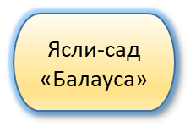
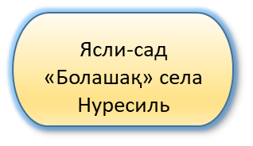
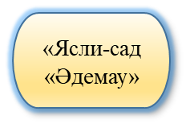
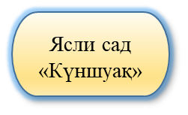
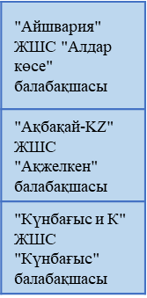
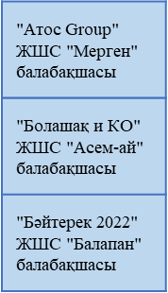
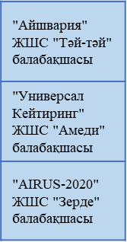
СИНХРОНИЗАЦИЯ ДЕЯТЕЛЬНОСТИ ОРГАНИЗАЦИЙ ОБРАЗОВАНИЯ
СИЛЬНАЯ ШКОЛА: Центр компетенций
КГУ «Общеобразовательная школа села Жанаесиль отдела образования по Целиноградскому району»
СИЛЬНЫЙ: Центр компетенций
Детский сад «Әсем-Ай»
СРЕДНИЕ
СРЕДНИЕ
КГУ «Общеобразовательная школа села Родина отдела образования по Целиноградскому району»
КГУ «Общеобразовательная школа села Арайлы отдела образования по Целиноградскому району»
КГУ «Основная средняя школа села Караменды батыра отдела образования по Целиноградскому району »
КГУ «Начальная школа станции Тастак отдела образования по Целиноградскому району»
СЛАБЫЕ
КГУ «Общеобразовательная школа села Жалгызкудук отдела образования по Целиноградскому району»
"Өркен-А" ЖШС "Өркен" балабақшасы
"Горизонт-2020" ЖШС "Шаңырақ" балабақшасы
"Ақниет-2" ЖШС "Ақниет" балабақшасы
КГУ «Основная средняя школа села Мортык отдела образования по Целиноградскому району»

Slide 11
ЦЕНТР КОМПЕТЕНЦИИ
2024 год – 4 ЦК
2025 год -10 ЦК
Детский сад «Әсем-Ай»
Целиноградский район
Т о ч к и р о с т а - 4
Ясли- сад «Балауса»
Ясли- сад
«Болашақ» села Нуресиль
Ясли- сад
«Әдемау»
Ясли- сад
«Күншуақ»
«Айшвария» ЖШС детский сад «Алдар көсе»,
«Ақбақай-KZ» д/с «Ақжелкен»,
«Күнбағыс и К» д/с «Күнбағыс»
"Өркен-А" ЖШС
д/с «Өркен»,
"Горизонт-2020" ЖШС
д/с «Шаңырақ»,
"Ақниет-2" ЖШС
д/с "Ақниет"
«Атос Group»
ЖШС д/с «Мерген»,
«Болашақ и КО» ЖШС д/с «Асем-ай», «Бәйтерек 2022» ЖШС д/с «Балапан»
«Айшвария» ЖШС д/с «Тәй-тәй»,
«Универсал Кейтиринг» ЖШС д/с «Амеди», «AIRUS-2020» ЖШС д/с «Зерде»

Slide 12
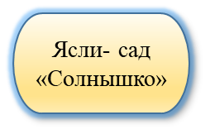
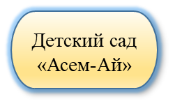
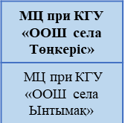
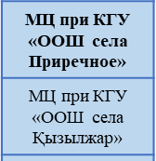
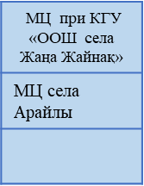
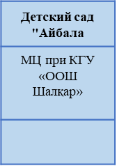
СИНХРОНИЗАЦИЯ ДЕЯТЕЛЬНОСТИ ОРГАНИЗАЦИЙ ОБРАЗОВАНИЯ
СИЛЬНАЯ ШКОЛА: Центр компетенций
КГУ «Общеобразовательная школа №2 села Коянды отдела образования по Целиноградскому району»
СИЛЬНЫЙ: Центр компетенций
Детский сад «Жулдыз»
СРЕДНИЕ
Ясли-сад «Куншуак»
СРЕДНИЕ
КГУ «Общеобразовательная школа №1 села Коянды отдела образования по Целиноградскому району»
КГУ «Основная средняя школа села Шубар отдела образования по Целиноградскому району»
КГУ «Общеобразовательная школа села Софиевка отдела образования по Целиноградскому району»
КГУ «Начальная школа села Аккайын отдела образования по Целиноградскому району»
СЛАБЫЕ
КГУ «Общеобразовательная школа села Нуресиль отдела образования по Целиноградскому району»
КГУ «Основная средняя школа села Бирлик отдела образования по Целиноградскому району»
КГУ «Основная средняя школа села Жанажол отдела образования по Целиноградскому району»
КГУ «Основная средняя школа села Опан отдела образования по Целиноградскому району »

Slide 13
ЦЕНТР КОМПЕТЕНЦИИ
2024 год – 4 ЦК
2025 год -10 ЦК
Детский сад «Жулдыз»
Целиноградский район
Т о ч к и р о с т а - 6
Ясли-сад «Куншуак»
Ясли-сад «Солнышко»
Ясли-сад «Қошақан»
Деский-сад «Әсем-ай»
Детский-сад «Аялы-ай»
Ясли-сад «Балауса»
МЦ при КГУ «ООШ села Жарлыкөл»,
МЦ при КГУ «ООШ села»
МЦ при КГУ «ООШ села Төңкеріс»,
МЦ при КГУ «ООШ села Ынтымақ»
МЦ при КГУ «ООШ села Приречное», МЦ при КГУ «ООШ села Қызылжар»
МЦ при КГУ «ООШ Қызылсуат»,
МЦ при КГУ «ООШ села Тыныс»
МЦ села Арайлы,
МЦ при КГУ «ООШ села Жаңа жол»
Детский сад «Айбала»,
МЦ при КГУ «ООШ Шалкар»

Slide 14
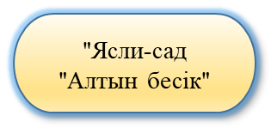
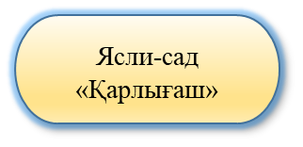
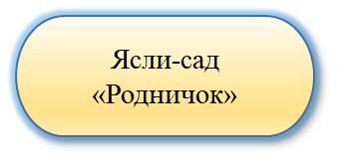
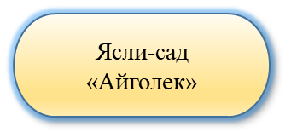
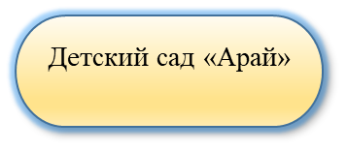
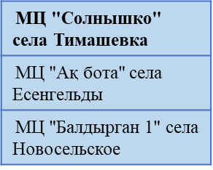
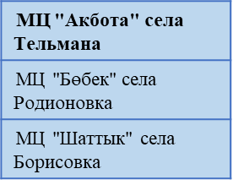
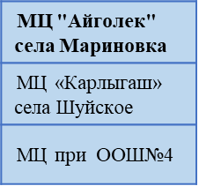
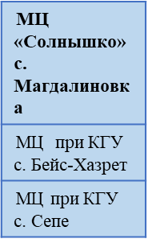
СИНХРОНИЗАЦИЯ ДЕЯТЕЛЬНОСТИ ОРГАНИЗАЦИЙ ОБРАЗОВАНИЯ
СИЛЬНАЯ ШКОЛА: КГУ «Общеобразовательная школа № 2 города Атбасар отдела образования по Атбасарскому району управления образования Акмолинской области»
СИЛЬНЫЙ: Центр компетенций
Ясли- сад «Еркежан»
СРЕДНИЕ
СРЕДНИЕ
КГУ «Общеобразовательная школа № 1 села Бастау отдела образования по Атбасарскому району управления образования Акмолинской области»
КГУ «Общеобразовательная школа № 1 села Мариновка отдела образования по Атбасарскому району управления образования Акмолинской области»
СЛАБЫЕ
КГУ «Общеобразовательная школа села Тельмана отдела образования по Атбасарскому району»
КГУ «Основная средняя школа села Бейс-Хазрет отдела образования по Атбасарскому району»
КГУ «Основная средняя школа станции Адыр отдела образования по Атбасарскому району»
КГУ «Основная средняя школа села Родионовка отдела образования по Атбасарскому району»

Slide 15
ЦЕНТР КОМПЕТЕНЦИИ
2024 год – 4 ЦК
2025 год -10 ЦК
Ясли- сад «Еркежан»
Атбасарский район
Т о ч к и р о с т а - 5
Ясли-сад «Алтын бесік»
Ясли-сад «Қарлығаш»
Ясли-сад «Родничок»
Ясли-сад «Айголек»
Детский-сад «Арай»
МЦ «Солнышко» села Тимашева,
МЦ «Ақбота» села Есенгельды, МЦ «Балдырған 1» села Новосельское
МЦ «Ақбота» села Тельмана, МЦ «Бөбек» села Родионовка,
МЦ «Шаттық» села Борисовка, МЦ при ООШ №4
МЦ «Айголек» села Мариновка,
МЦ «Қарлығаш» села Шуйское,
МЦ «Солнышко» села Бастау,
МЦ «Жұлдызша» села Полтавка, МЦ «Солнышко» с.Магдалиновка, МЦ при КГУ с.Акана
МЦ при КГУ села Сепе,
МЦ при КГУ села Бейс-Хазрет

Slide 16
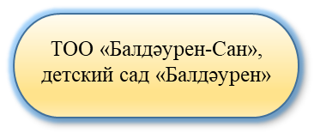
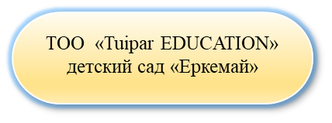
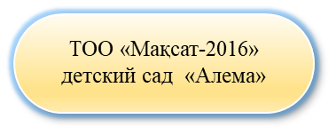
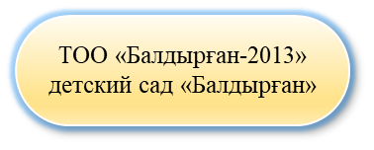
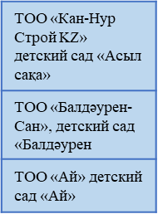
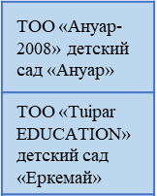
СИНХРОНИЗАЦИЯ ДЕЯТЕЛЬНОСТИ ОРГАНИЗАЦИЙ ОБРАЗОВАНИЯ
СИЛЬНАЯ ШКОЛА: Центр компетенций
КГУ «Общеобразовательная школа №1 имени Рахымжана Кошкарбаева города Косшы отдела образования по городу Косшы»
СИЛЬНЫЙ: Центр компетенций
ГККП детский сад «Алтын дән»
СРЕДНИЕ
СРЕДНИЕ
КГУ «Школа-гимназия города Косшы отдела образования по городу Косшы»
КГУ «Общеобразовательная школа села Тайтобе отдела образования по городу Косшы»
СЛАБЫЕ
КГУ «Общеобразовательная школа № 2 города Косшы отдела образования по городу Косшы»
КГУ «Общеобразовательная школа № 3 города Косшы отдела образования по городу Косшы»
КГУ «IT школа-лицей города Косшы отдела образования по городу Косшы»
ТОО «Silk-Road corporation» школа-лицей Бизнес Академия «Дара» города Косшы отдела образования по городу Косшы»

Slide 17
ЦЕНТР КОМПЕТЕНЦИИ
2024 год – 4 ЦК
2025 год -10 ЦК
ГККП детский сад «Алтын дән»
г. Косшы
Т о ч к и р о с т а - 4
ТОО «Балдәурен-Сан» детский сад «Балдаурен»
ТОО «Tuipar EDUCATION» детский сад «Еркемай»
ТОО «Мақсат-2016» детский сад «Алема»
ТОО «Балдырған-2013» детский сад «Балдырған»
ТОО «Кан-Нур Строй КZ» д/с «Асыл сақа»,
ТОО «Балдаурен-Сан» д/с «Балдаурен»,
ТОО «Ай» д/с «Ай»,
ТОО «Ануар-2008» д/с «Ануар»
ТОО «Бөбек-2011» д/с «Бөбек»
ТОО «Tuipar EDUCATION» д/с «Еркемай»,
ТОО «KM Group Kazakhstan» д/с «Мирас»,
ТОО «Мақсат-2016» детский сад «Алема»,
ТОО «Нұр-Дос-2015» д/с «Күншуақ»,
ТОО «Сағыныши Тулина» д/с «Aizar»
ТОО «Балдырған-2013» д/с «Балдырған»,
ТОО «Бөбек-2011» д/с «Бөбек»,
ТОО «Ailana Gruap» д/с «Айлана»,
ТОО «Жансая-2018» д/с «Нурасыл»
ТОО «Достар-2020» д/с «Тарлан»,
ТОО «Маржан Білім» д/с «Ордаген Кидс»,
ТОО «Балдырған-2022» д/с «Балдырған»,
ТОО «Ердостық-2017» д/с «Ердостық»,
ТОО «Бизнес Академия Дара» д/с «Дара Кидс»

Slide 18
Центры компетенций
В целях исполнения пункта 118 Плана действий о реализации Концепции развития дошкольного, среднего, технического и профессионального образования Республики Казахстан на 2023-2029 годы созданы Центры компетенций дошкольных организаций для трансляции и внедрения передового педагогического опыта.

Slide 19
Цель создания центров компетенций:
Осуществление комплексного перехода к высокому качеству образовательных услуг, обеспечение равного доступа к качественному дошкольному образованию всех детей. (Модель развития дошкольного воспитания и обучения. 38 пункт)

Slide 20
Задачи центров компетенций:
обеспечить переход от прямого администирования к формированию системы мотивации, к развитию творческой инициативы педагогов;
выработать механизм управления качеством оказания образовательных услуг на основе конкретных показателей окружающей среды, влияющих на развитие ребенка;
повысить профессиональный уровень педагогов дошкольного воспитания и обучения;
наращивать потенциал дошкольных организаций в предоставлении качественных образовательных услуг;
создать корпус лидеров-управленцев в сфере дошкольного воспитания и обучения;
улучшить условия в дошкольных организаций с более низкими показателями качества образования.

Slide 21
Алгоритм работы
Дошкольные организаций:
- Распространение лучшей педагогической практики ;
- методическое сопровождение.

